Slide 1
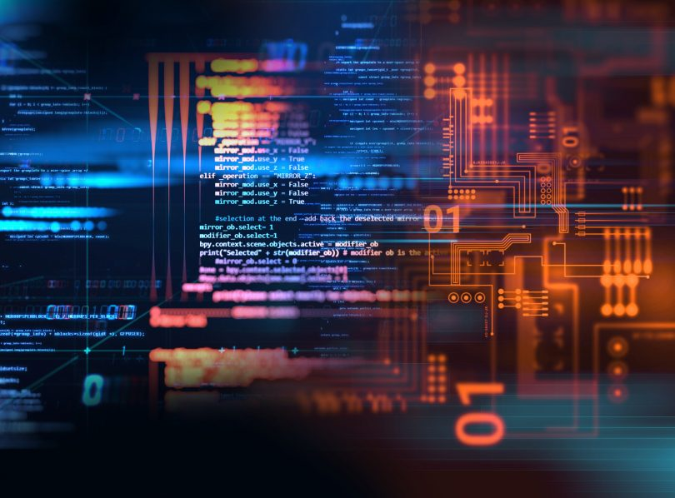

Python + Machine Learning

Slide 2


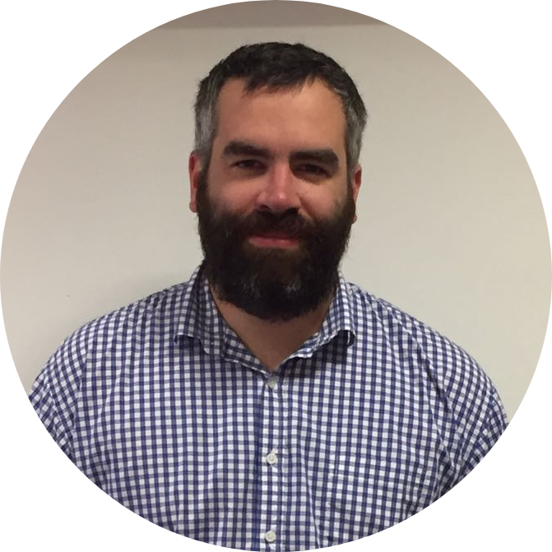
JUAN AIZPURU
DANTE PANELLA

Slide 3
¿Quiénes somos?
Un grupo de expertos y educadores en el desarrollo de software, gestión, diseño, video juegos, machine learning, big data, habilidades blandas, entre otras tantas tantas tantas más…

Slide 4
Preparando motores!!!
Hoy estaremos viendo:
Instalacion
Entorno
Variables
Functions
Exception
Listas
Clases

Slide 5
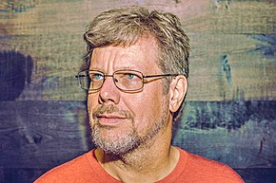
Guido van Rossum
Python es un lenguaje de programación interpretado cuya filosofía hace hincapié en la legibilidad de su código.2​ Se trata de un lenguaje de programación multiparadigma, ya que soporta orientación a objetos, programación imperativa y, en menor medida, programación funcional. Es un lenguaje interpretado, dinámico y multiplataforma.

Slide 6
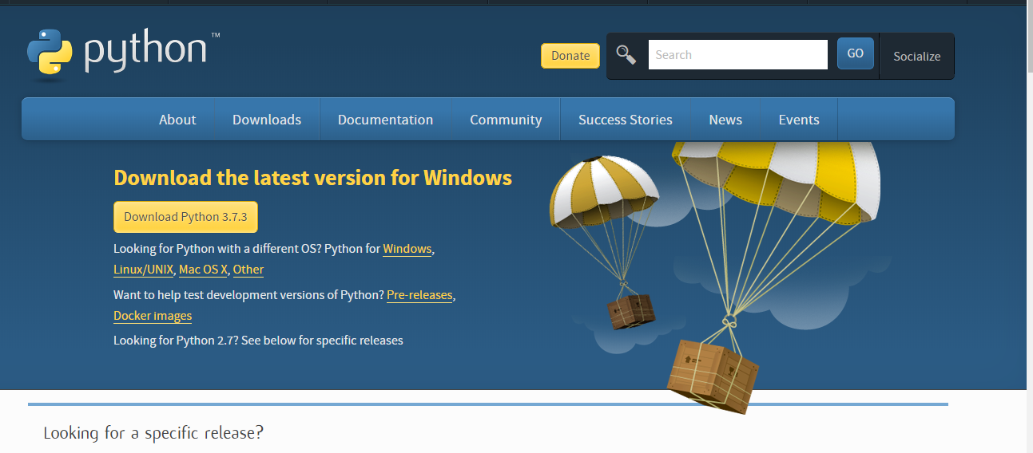
https://www.python.org/downloads/

Slide 7
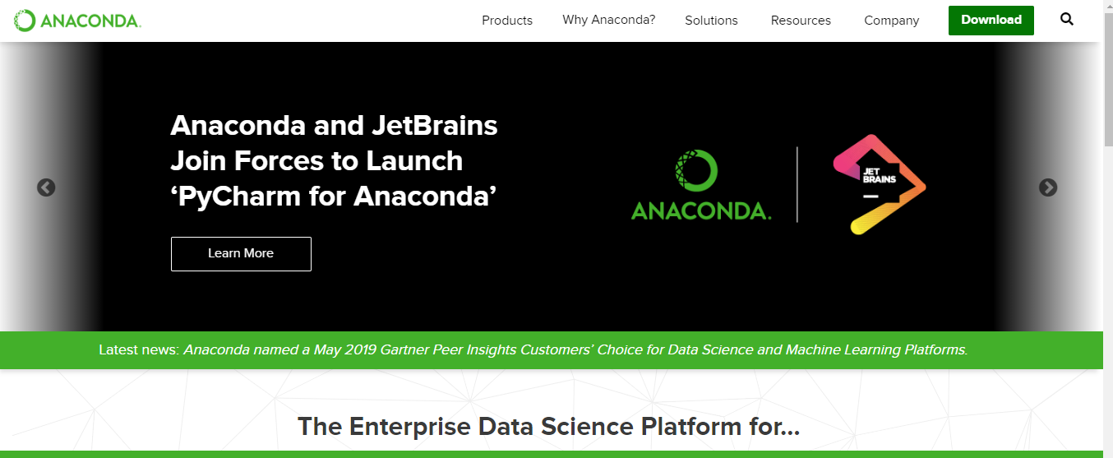
https://www.anaconda.com/

Slide 8
Tipos
x = 123 # integer
x = 123L # long integer
x = 3.14 # double float
x = "hello" # string
x = [0,1,2] # list
x = (0,1,2) # tuple
x = open(‘hello.py’, ‘r’) # file

Slide 9
Functions
def my_function(): print("Hello from a function") my_function()

Slide 10
Exceptions
try: print(x) except: print("An exception occurred")

Slide 11
Listas
thislist = ["apple", "banana", "cherry"] print(thislist)
thislist = ["apple", "banana", "cherry", "orange", "kiwi", "melon", "mango"]
print(thislist[2:5])

Slide 12
Clases
class Person: def __init__(self, name, age): self.name = name self.age = age p1 = Person("John", 36) print(p1.name) print(p1.age)

Slide 13

¿DUDAS?

Slide 14








¿Querés aprender más?
¿Querés conocer otros lenguajes de programación?
Nuestra oferta de cursos
HTTP://WWW.CODIGOCODE.COM/CURSOS

Slide 15


¿Querés aprender más?
¿Querés conocer otros lenguajes de programación?
Podés encontrar nuestra oferta de cursos en
HTTP://WWW.CODIGOCODE.COM/CURSOS

Slide 16





Contactos
http://www.codigocode.com/
Pueden escribirnos a:
dante@codigocode.com
Juan.aizpuru@codigocode.com
debora@codigocode.com
contacto@codigocode.com
Seguinos en las redes
/codigo.code
/codigocode
/codigocode

Slide 17

MUCHAS GRACIAS!!!

